Slide 1
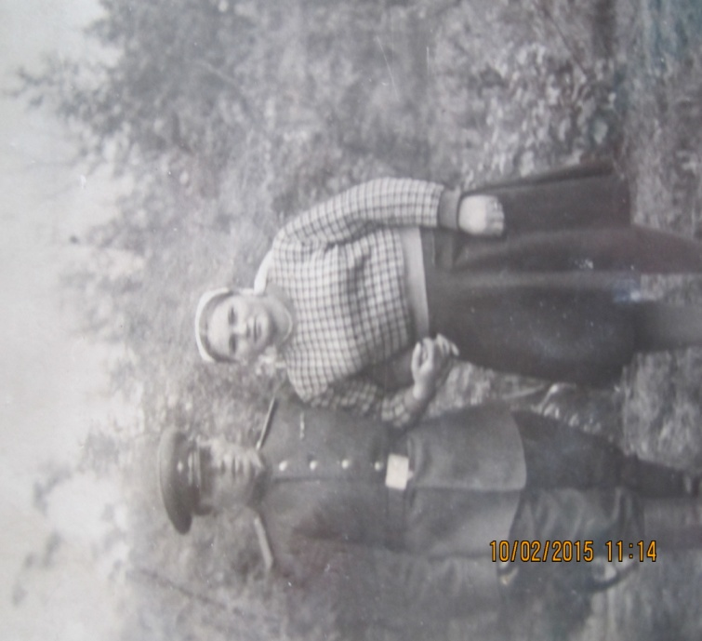
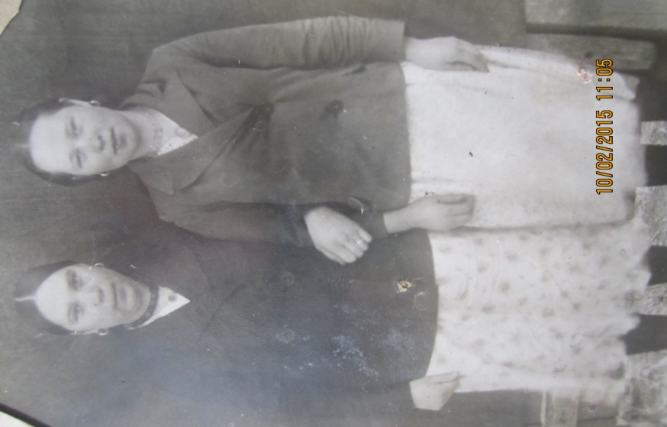
Юность, опалённая войной

Slide 2

Война вошла в каждую советскую семью, независимо от национальности и вероисповедания, коснулась всех – от мала до велика.
Своими воспоминаниями о тех годах поделилась с нами бабушка Лилии Фасхутдиновой Минзифа Миннехановна. Именно из её рассказов мы много узнали о тяжёлых военных годах нашей страны и нашего народа. И тогда эта история большой страны становится и историей каждой семьи, наших близких и родных, а значит и нашей историей.

Slide 3
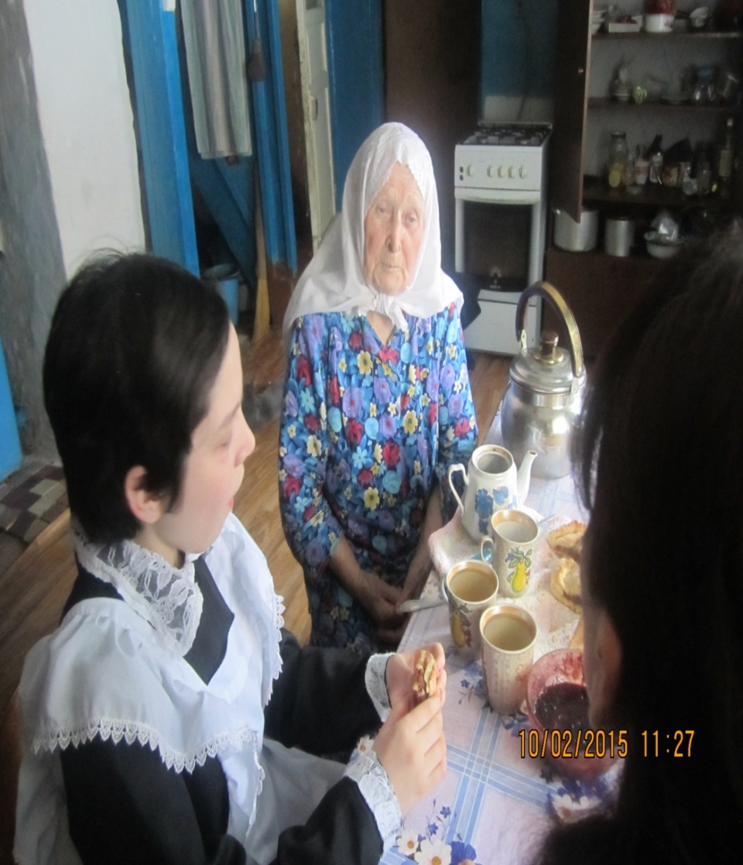
Сейчас моя бабушка уже старенькая, но и теперь не сидит без дела, постоянно занимается посильным трудом. Она, пережившая войну в юном возрасте, знает цену куска хлеба. И я всегда прихожу к ней за мудрым советом. Я горжусь ею и очень-очень люблю. Из её рассказов я поняла, что главная мечта всех людей, живущих на нашей планете, одна: «Только б не было войны. Мир - во всем Мире!»

Slide 4
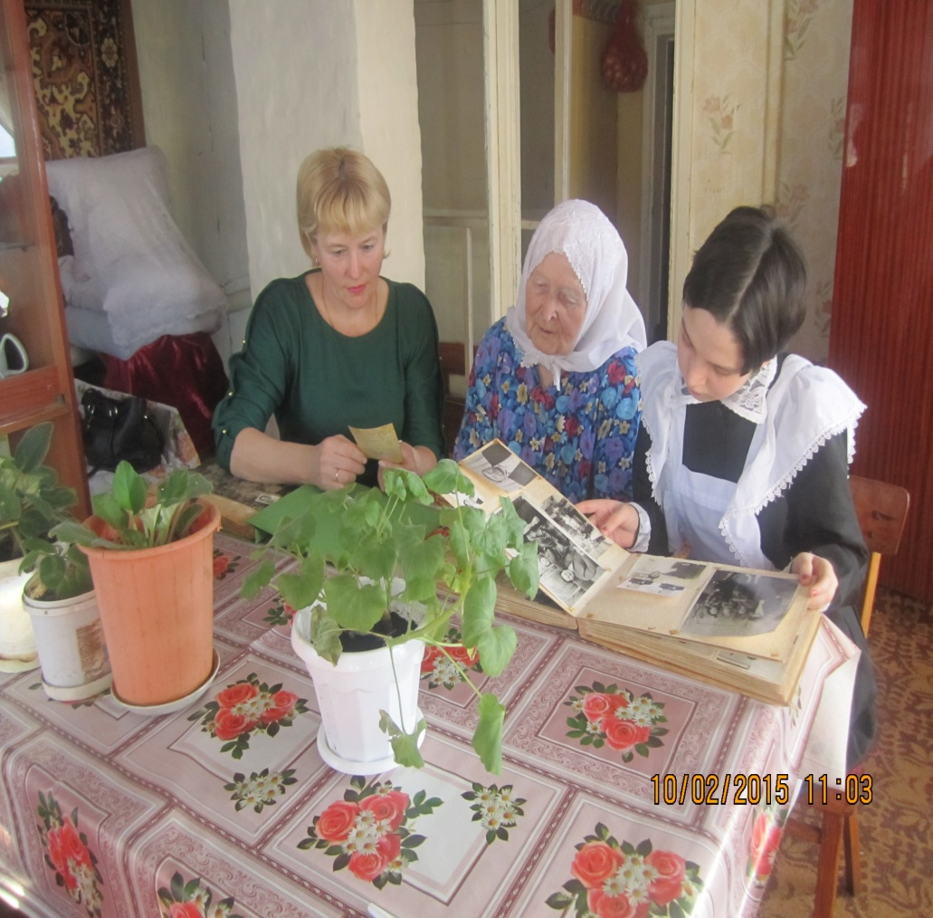
Рассказывая истории военных времен бабушка Минзифа волнуется, порою плачет. Мы с трепетом слушали эти рассказы, старались запомнить всё и ничего не упустить из того, что рассказывает бабушка о своем трудном детстве. Страницы бабушкиной жизни очень дороги и многому учат нас.

Slide 5

Ее юность пришлась на военные и послевоенные годы. Она не участвовала в боевых действиях, над ее головой не рвались снаряды, она не была на оккупированной территории. Но можно ли назвать ее юность счастливым и безоблачным? Через какие испытания ей пришлось пройти? Какой след оставила в ее судьбе война 1941-1945 гг?
Давлетшина Минзифа Миннехановна
родилась в1926г., 5 октября, д.Хасанша

Slide 6
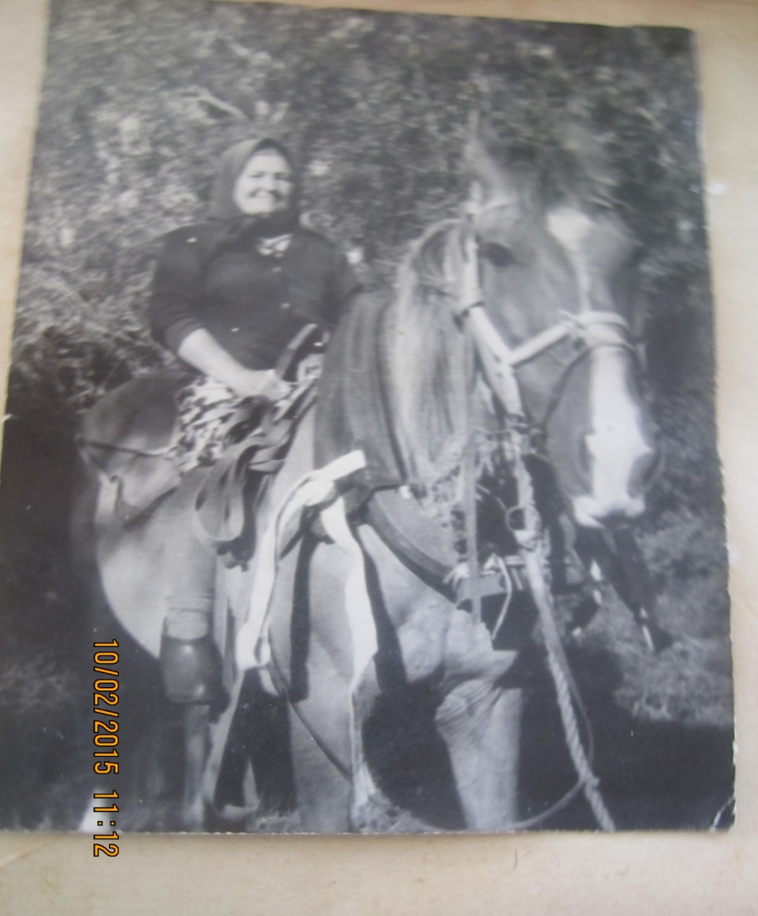
Моя бабушка рассказывала, что дети вместе со взрослыми, начиная с ранней весны, работали в поле. На лошадях самостоятельно пахали землю. Сеяли хлеб и осенью убирали его вручную. Все лето пололи посевы, косили сено, выращивали овощи. Весь собранный урожай отправляли на фронт. Ведь для фронтовиков и для рабочих нужен был хлеб. В деревне оставляли хлеб только на семена для будущего урожая.

Slide 7
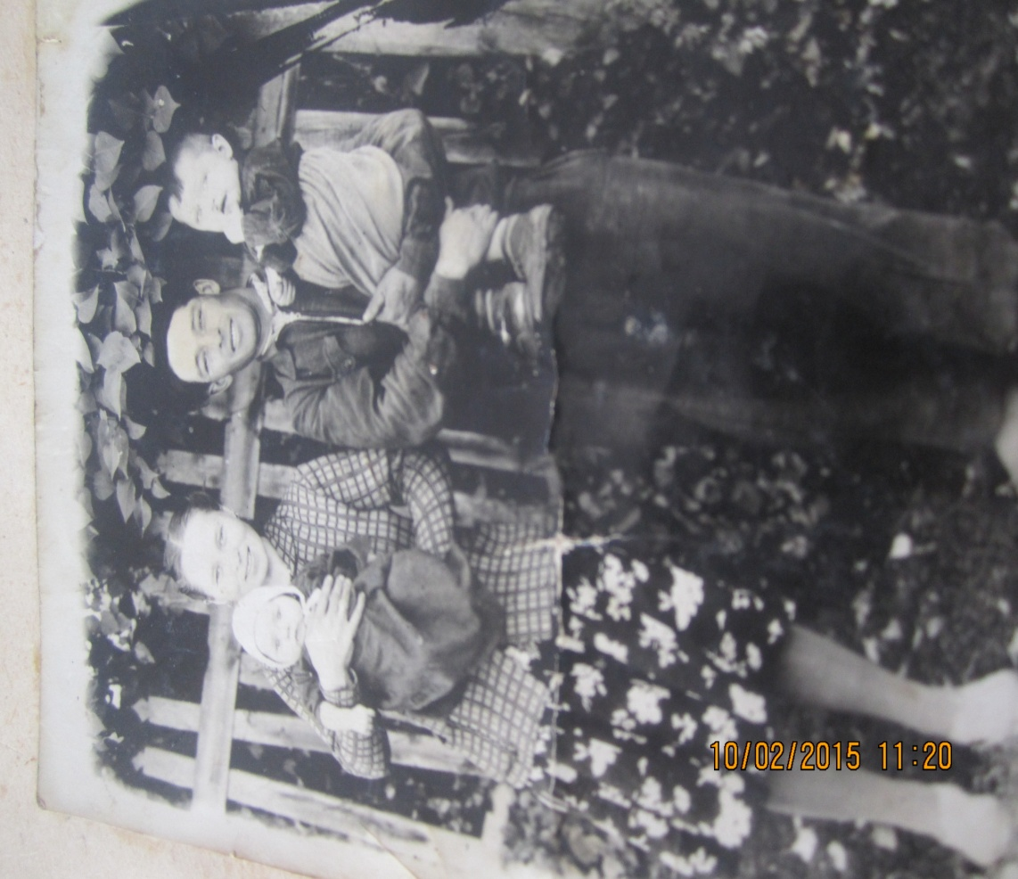
Бабушка Минзифа с детьми и мужем.
После окончания 7 летней школы Минзифа Миннехановна поступила в педучилище г. Мамадыш, успешно закончила его. Но стала работать в родном селе продавщицей, проработала там около 20 лет. Вышла замуж, у нее родились двое детей, мальчик и девочка. Теперь у бабушки Минзифы много внуков.

Slide 8
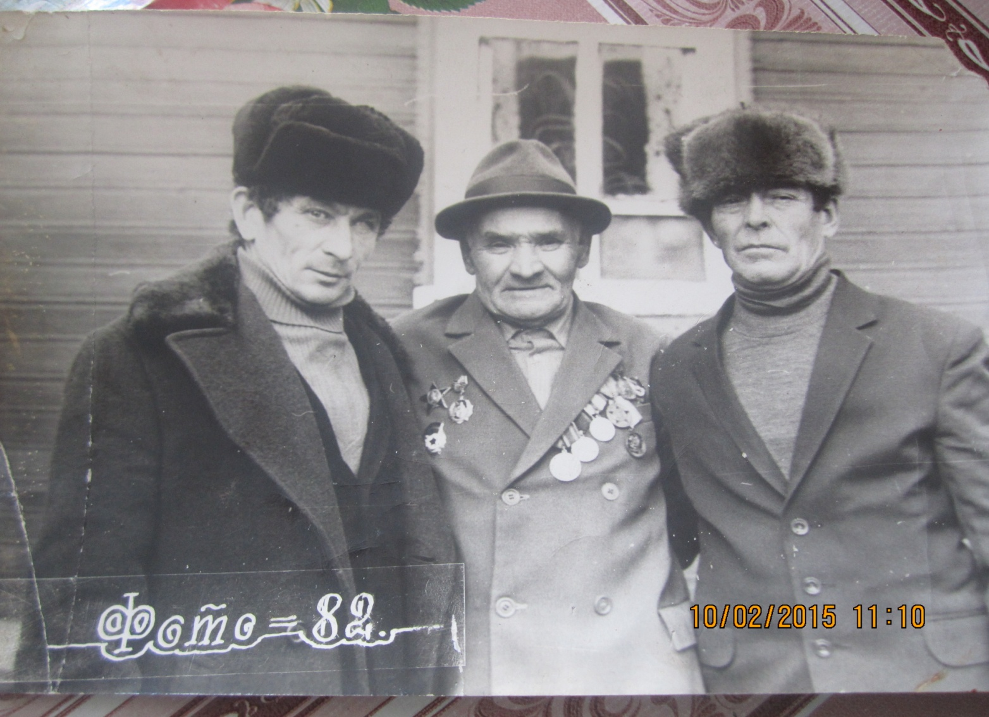
Сделайте прошлое Вашего рода предметом Истории — это будет лучшим подарком для Ваших потомков и наилучшим памятником тем, кого уже нет с Вами.

Slide 9

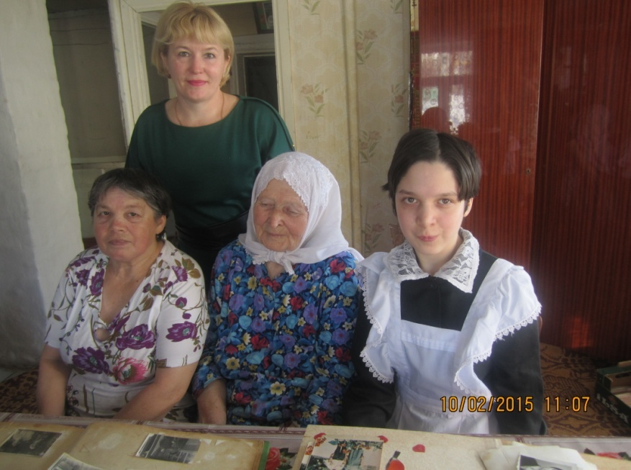
- Бабушка, расскажи мне, что ты знаешь о войне?
- Мне было 18 лет, когда началась война. Все мужчины призывного возраста ушли на фронт, а оставшимся женщинам, старикам и детям осталось ожидание и выживание в тяжелейших условиях. Война прошла через всю мою жизнь рваной, незаживающей раной. Не зря наше поколение называют подранками войны. Эта боль и ужас настолько сильны, что иногда мне казалось, что я сама была участником боевых действий.

Slide 10
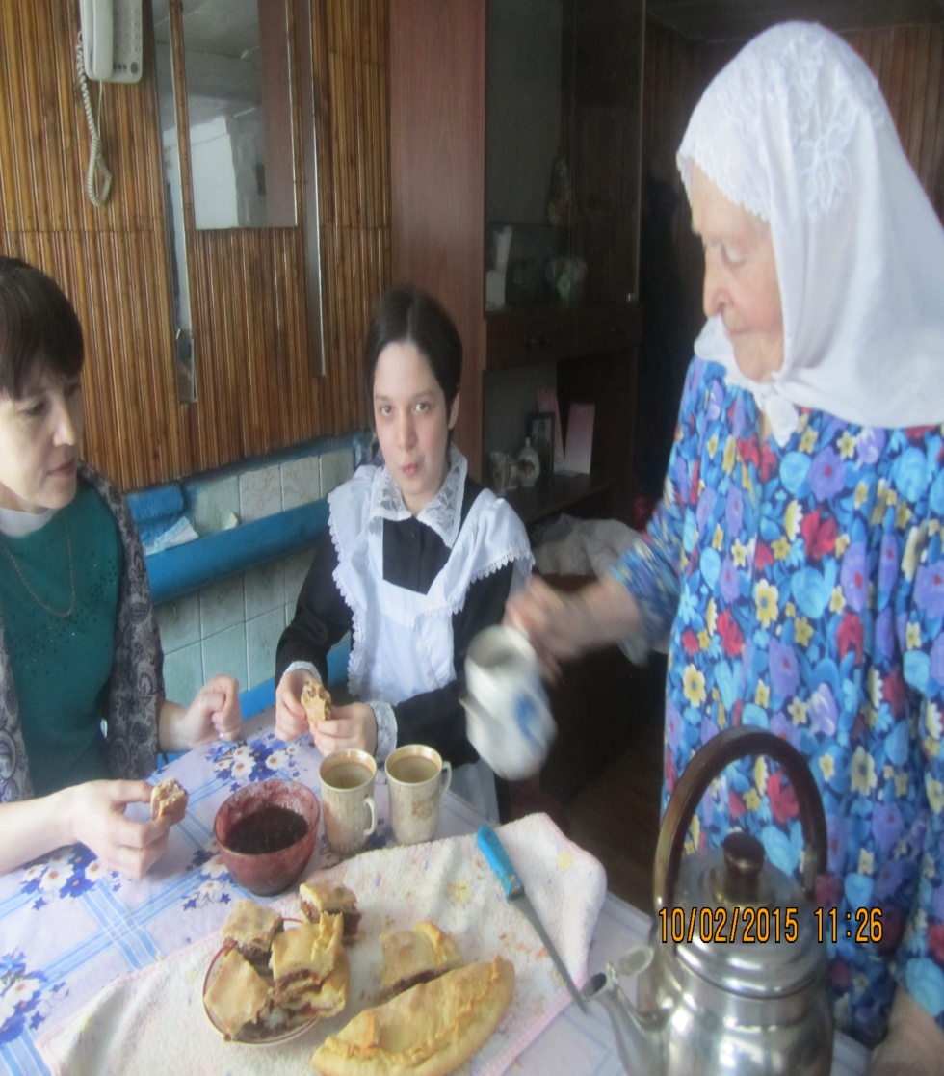
У моей бабушки всегда появляются слезы на глазах,когда она вспоминает о том, как они добывали хоть какую-нибудь пищу. В то время люди ели только то, что смогли вырастить сами. Осенью собирали колоски, зернышки, оставшиеся после уборки урожая. В голодную, холодную зиму даже приходилось есть перемолотые картофельную ботву, кору липы, из которых делали лепешки. О которых бабушка со слезами говорит как о самой вкусной и сладкой пище.

Slide 11
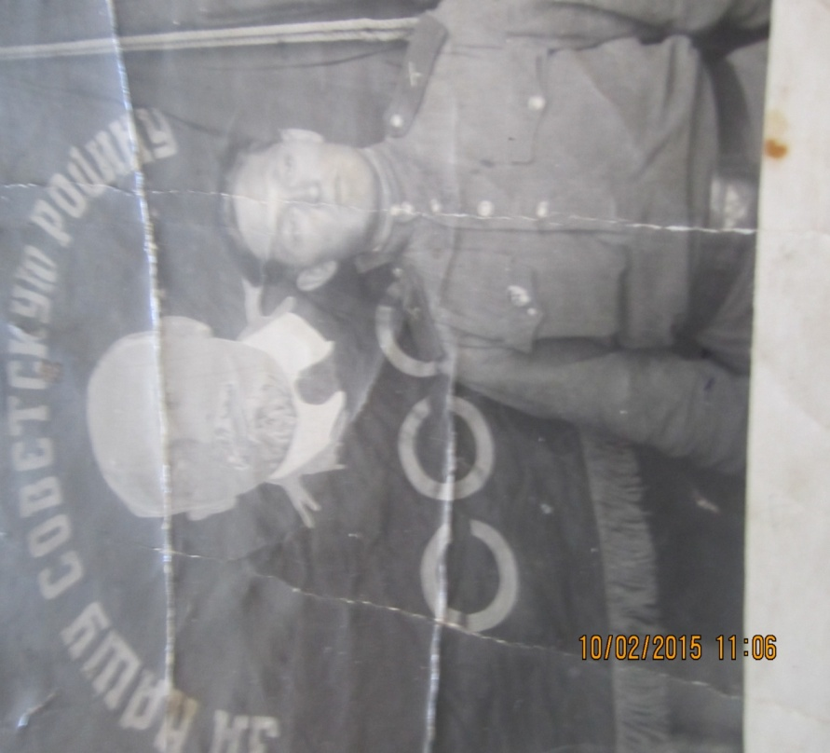
"Все для фронта, все для победы! " - этот лозунг стал главным с первых дней войны для людей, заменивших рабочих, ушедших на фронт. Женщины и подростки стали главной силой на трудовом фронте. Все люди в то время жили верой, верой в победу.

Slide 12
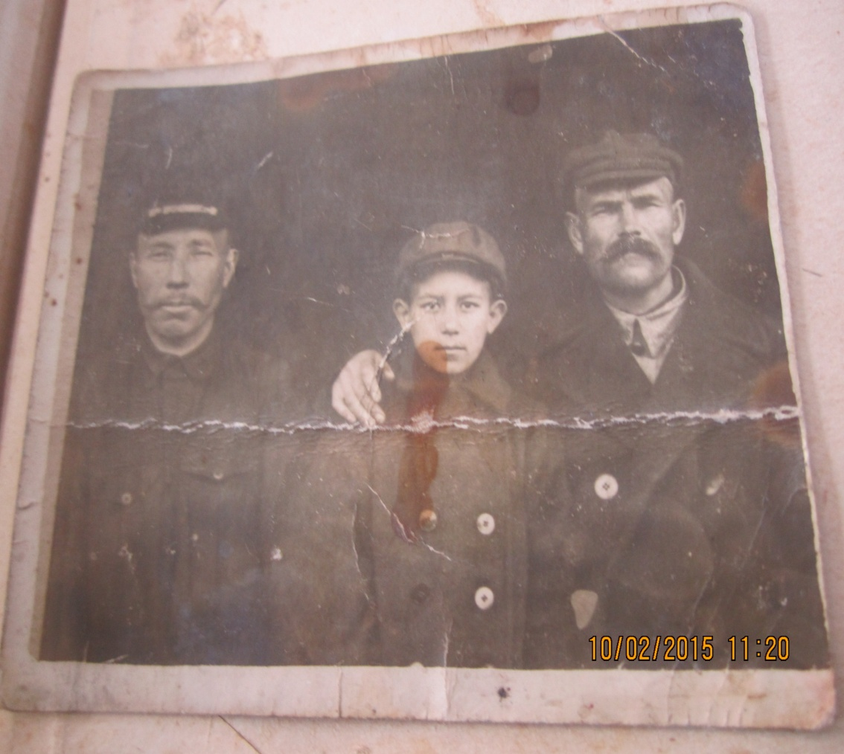
-Бабушка, что ты знаешь о своём отце?
- В апреле 1941года отца Минзифы апа арестовали как врага народа и отправили в Казань. После этого от него не было никаких вестей.
Беседуя с бабушкой Минзифой, мы отметили нежелание вспоминать о тех страшных годах. Объясняет она это тем, что вспоминать это тяжело и больно. Она как бы заново переживает то время. Ведь она потеряла на войне своих самых родных и близких людей, вся её жизнь изменилась, перевернулась.

Slide 13
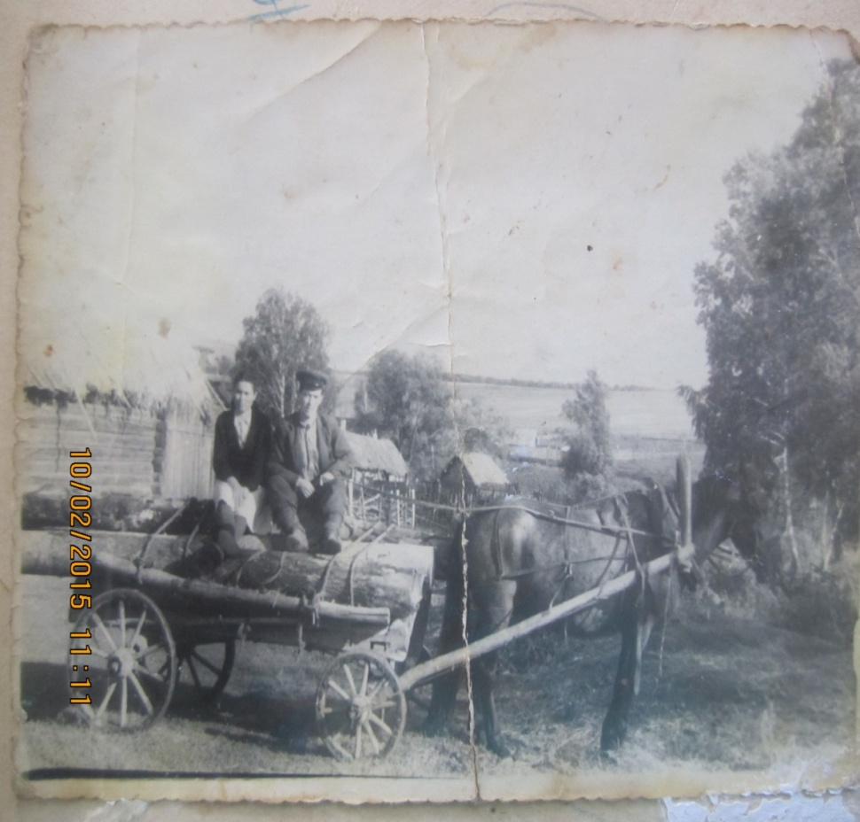
Воспоминания тех лет притупились, но страх и тревога за своих близких не затихают во мне с той поры никогда. Еще осталось в памяти острое чувство голода. Еды не хватало. Ели крапиву, лебеду… Праздником была похлебка из горсти пшеницы, перемолотой в ручной мельнице. А еще надежда, тайная, но неистребимая, что все будет хорошо.

Slide 14
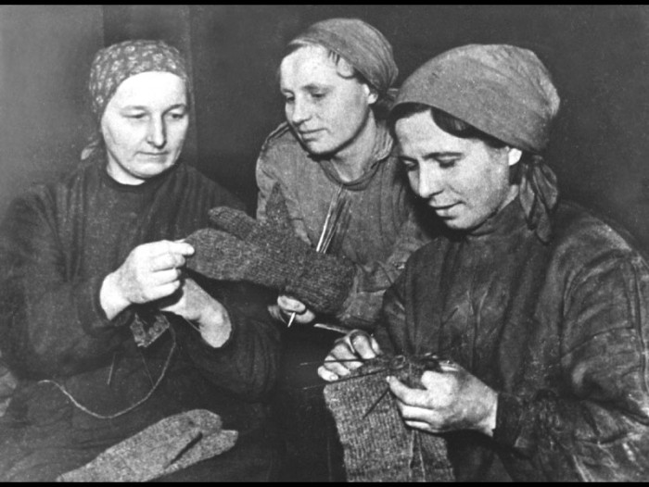
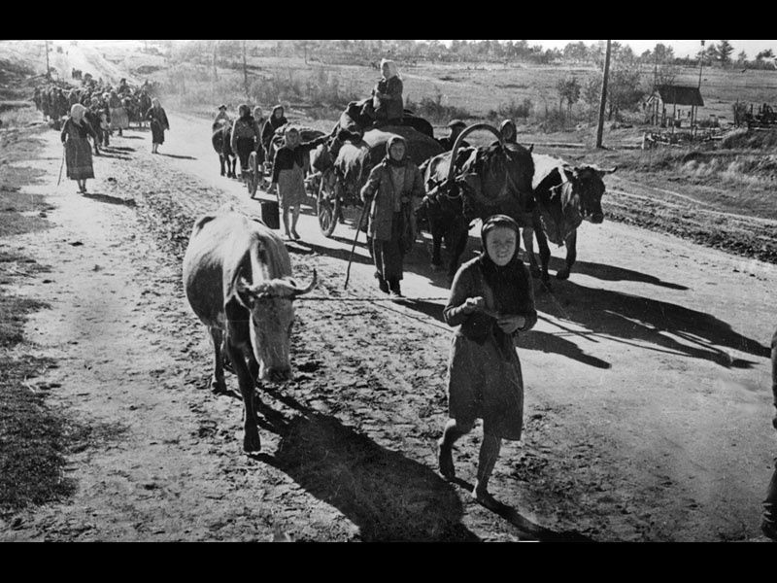
Моя мама работала в колхозе и швейной мастерской, где шили одежду для фронта, занималась хозяйством. Воспитанием детей занималась моя бабушка и прадедушка. Несмотря на возраст, они, как могли, помогали поставить детей на ноги, работали в огороде, ухаживали за домашними животными. Мы с сестрой Марьям учились и работали в колхозе наравне со взрослыми.

Slide 15
-Бабушка, расскажи о своей школе.
-Начальной школой была обыкновенная деревенская изба, в которой одновременно занимались ученики с первого по четвертый класс. Я в школу пыталась ходить с пяти лет. Учителя разрешали мне сидеть на уроках, ведь вела я себя хорошо, никому не мешала, а дома, и учителя это знали, следить за мной было некому. С наступлением холодов мои занятия прекращались. По-настоящему я поступила в школу только в восемь лет. Моя первая учительница Халима апа.

Slide 16
Время было очень тяжелое, но надо было учиться. Вещей практически не было. В школу ходили босиком, в тонком платьишке и в телогрейке. Не было тетрадей, писали на газетах между строк, на грифельных досках. Не хватало учебников. Не было чернил, писали кто чем: кто молоком, кто разведенной глиной. Зимой в школе было очень холодно. Хотя печи топили, но дров не хватало. Занималась школа в две смены. Старшие дети, приходя из школы, передавали обувь и теплые вещи младшим, и те шли в школу учиться во вторую смену.

Slide 17
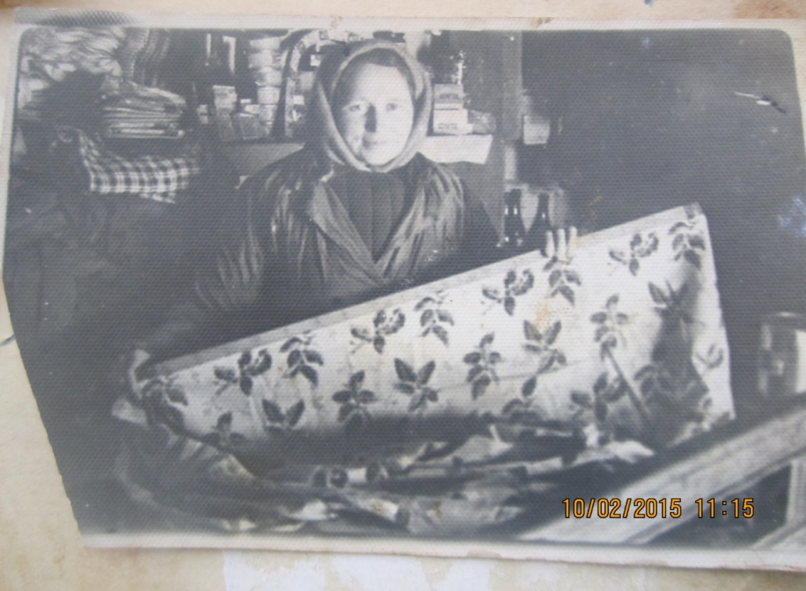
Послевоенные годы
Как сложилась твоя жизнь после войны?
«За целый день наработаешься так, что спины разогнуть нет сил, а вечером всё равно в клуб бежишь, плясали босиком, ноги в грязи измажешь – вот тебе и туфли. Днём платье одной стороной носили, а к вечеру вывернешь – вот вечерний наряд.

Slide 18
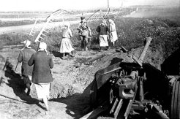
-Бабушка, а как жила твоя семья в послевоенные годы?
- Деревня с трудом поднималась, ведь почти все мужчины села погибли. Было очень тяжело без отца. Мама все время была на работе. Мужские заботы легли на плечи женщин.

Slide 19
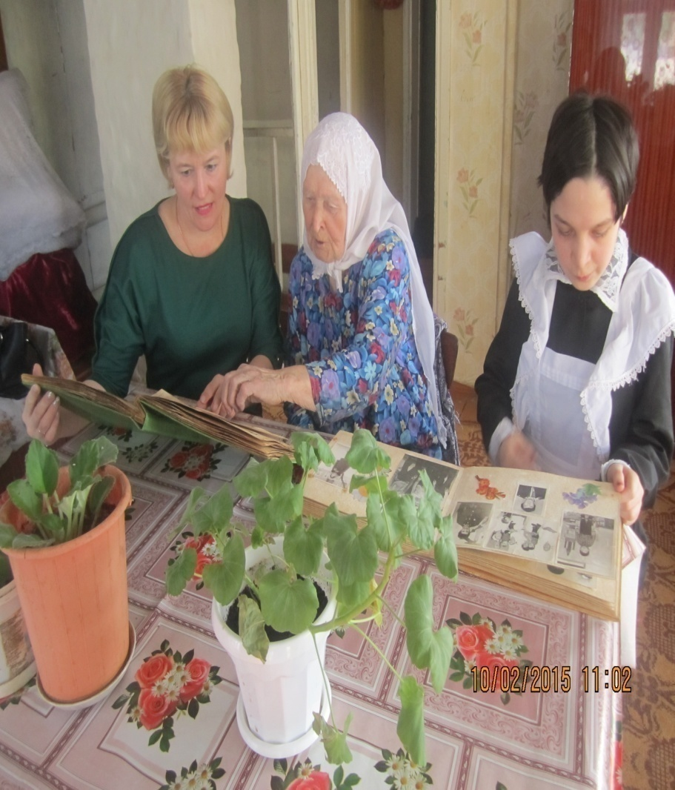
Юность бабушки Минзифы не было счастливым и безоблачным, оно было полно горя, страданий и лишений, как и всех детей той поры. Это история одной семьи. Одна из миллионов историй, из которых складывалась История Победы Великого народа в Великой войне.

Slide 20
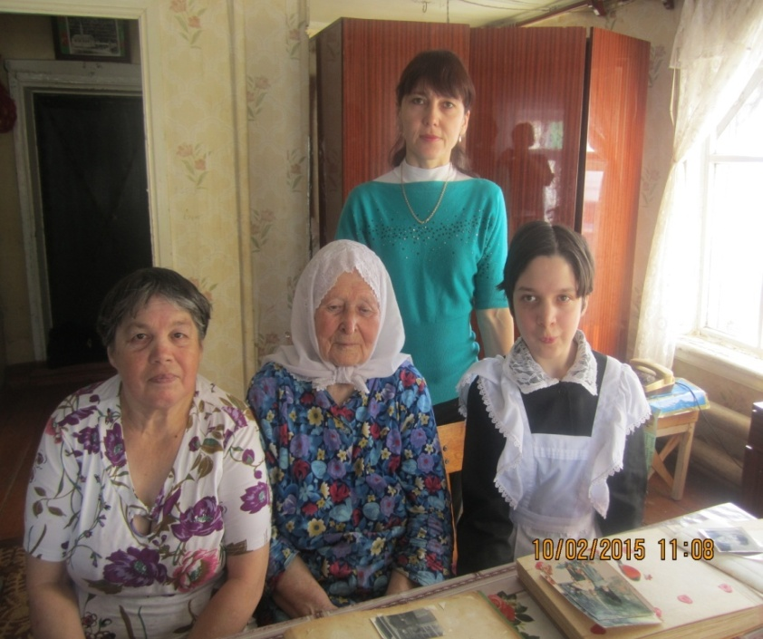
Мы благодарим Минзифу Миннехановну, за интересный рассказ о своей жизни! Мы очень уважаем Вас! Ваша внучка Лилия, тоже очень любить Вас! Желаем Вам здоровья, радости и счастья, желаем всего самого лучшего и, главное, мирного неба над головой!

Slide 21
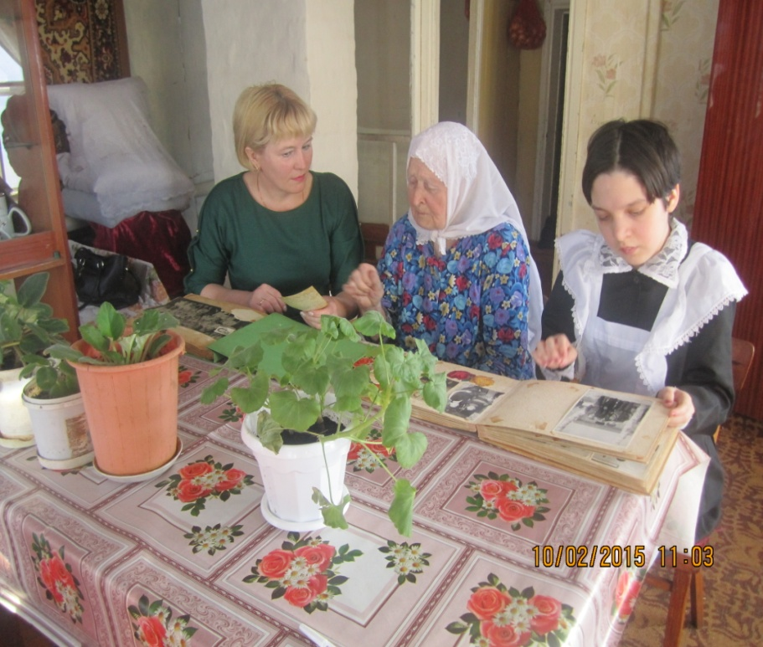
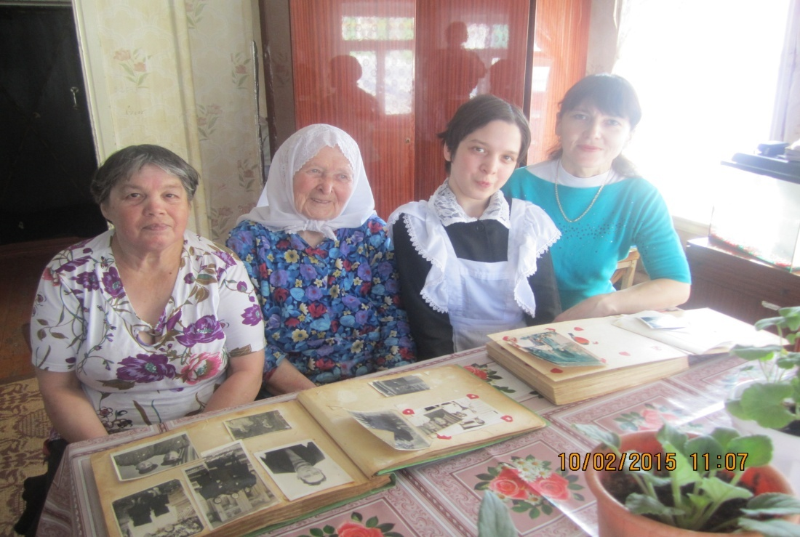
МИР ВАМ И ВАШЕМУ ДОМУ! Спасибо за внимание!

Slide 22

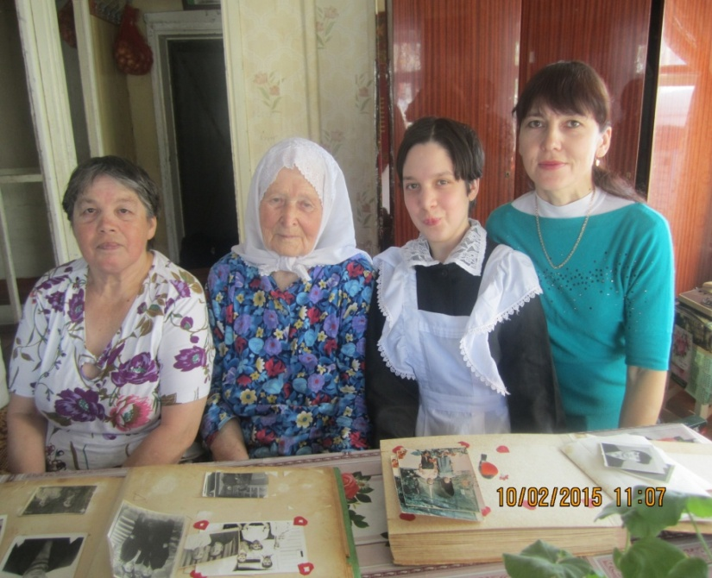
Благодарим семью Минзифы Миннехановны за помощь и поддержку, использованы фотографии семейного архива.

Slide 23
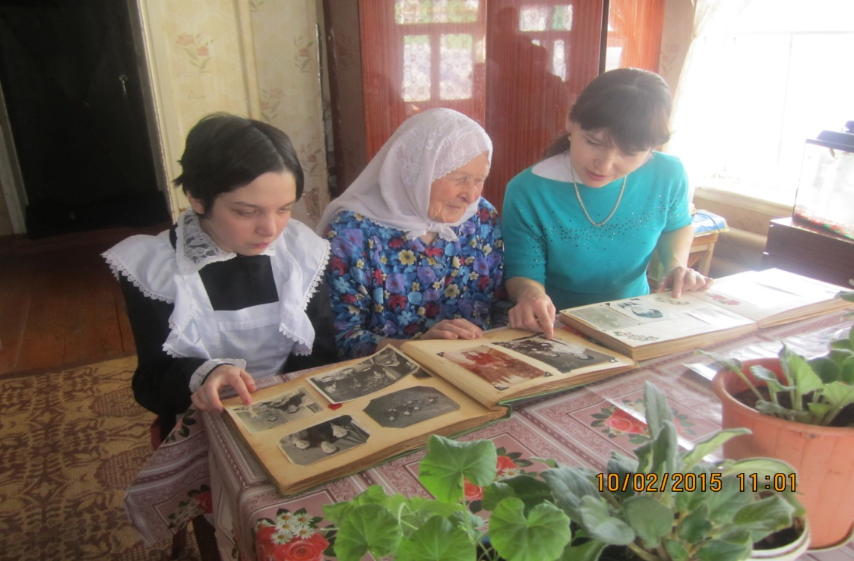
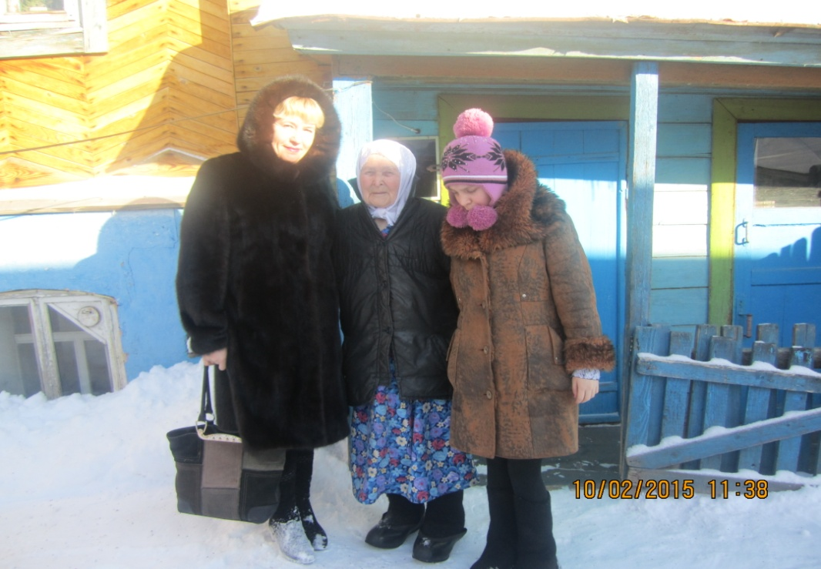
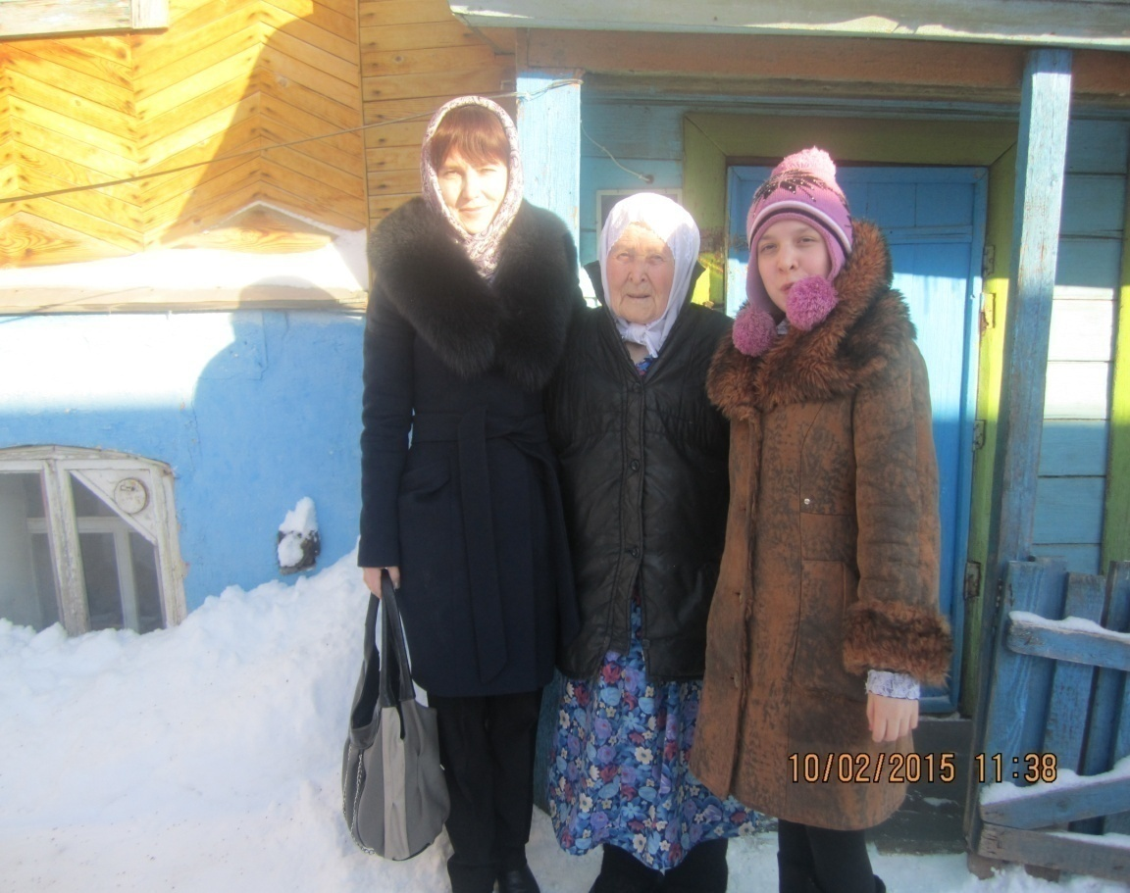
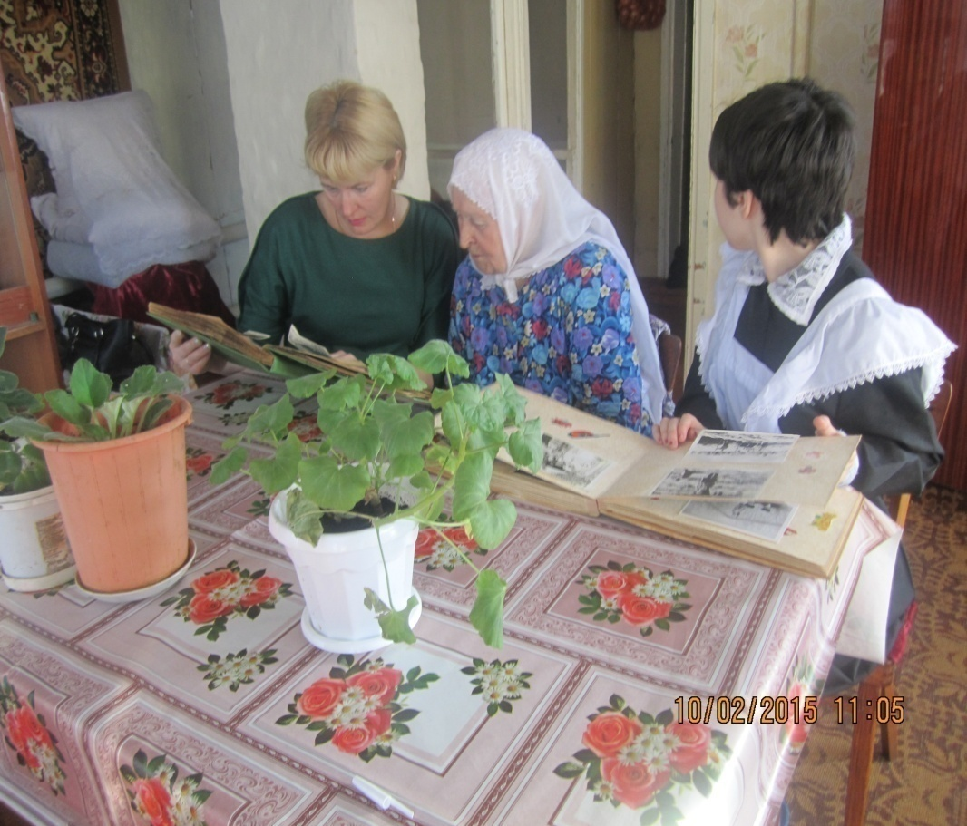
В
Встретились с бабушкой Минзифой Давлетшиной
воспитатели МС(К)ШИ Рахимуллина Г.А.,Мухиева Г.Я.

Slide 24

Спасибо всем, кто отдал свои жизни за мир, кто выстоял в те тяжелые годы. Спасибо всем, кто помнит! Спасибо тем, кто сегодня стоит на защите мира!

Slide 25


Где то еще в дали завтрашний день земли
Где то он еще в пути.....
Солнце должно гореть птицы должны звенеть
И цветы вокруг цвести....
Нам не надо выстрелов нужен солнца свет
Ясное и чистое небо без ракет.
Мир! Мир! Мир!
Мир голубой планете!
Мир! Мир! Мир!
Требуют мира дети!
Планета наша не для войны
Для работы счастья и мира
Для вечно юной доброй весны
И для ласковой тишины
Дружно пускай звенят песни и смех
Солнышко для ребят хватит на всех.
Свою мечту нам надо найти
И прославить родину нашу
Дорог не мало нужно пройти
А С ВОЙНОЙ НАМ НЕ ПО ПУТИ!!!

